Slide 2
12
A VITÓRIA DE MIGUEL

Slide 3
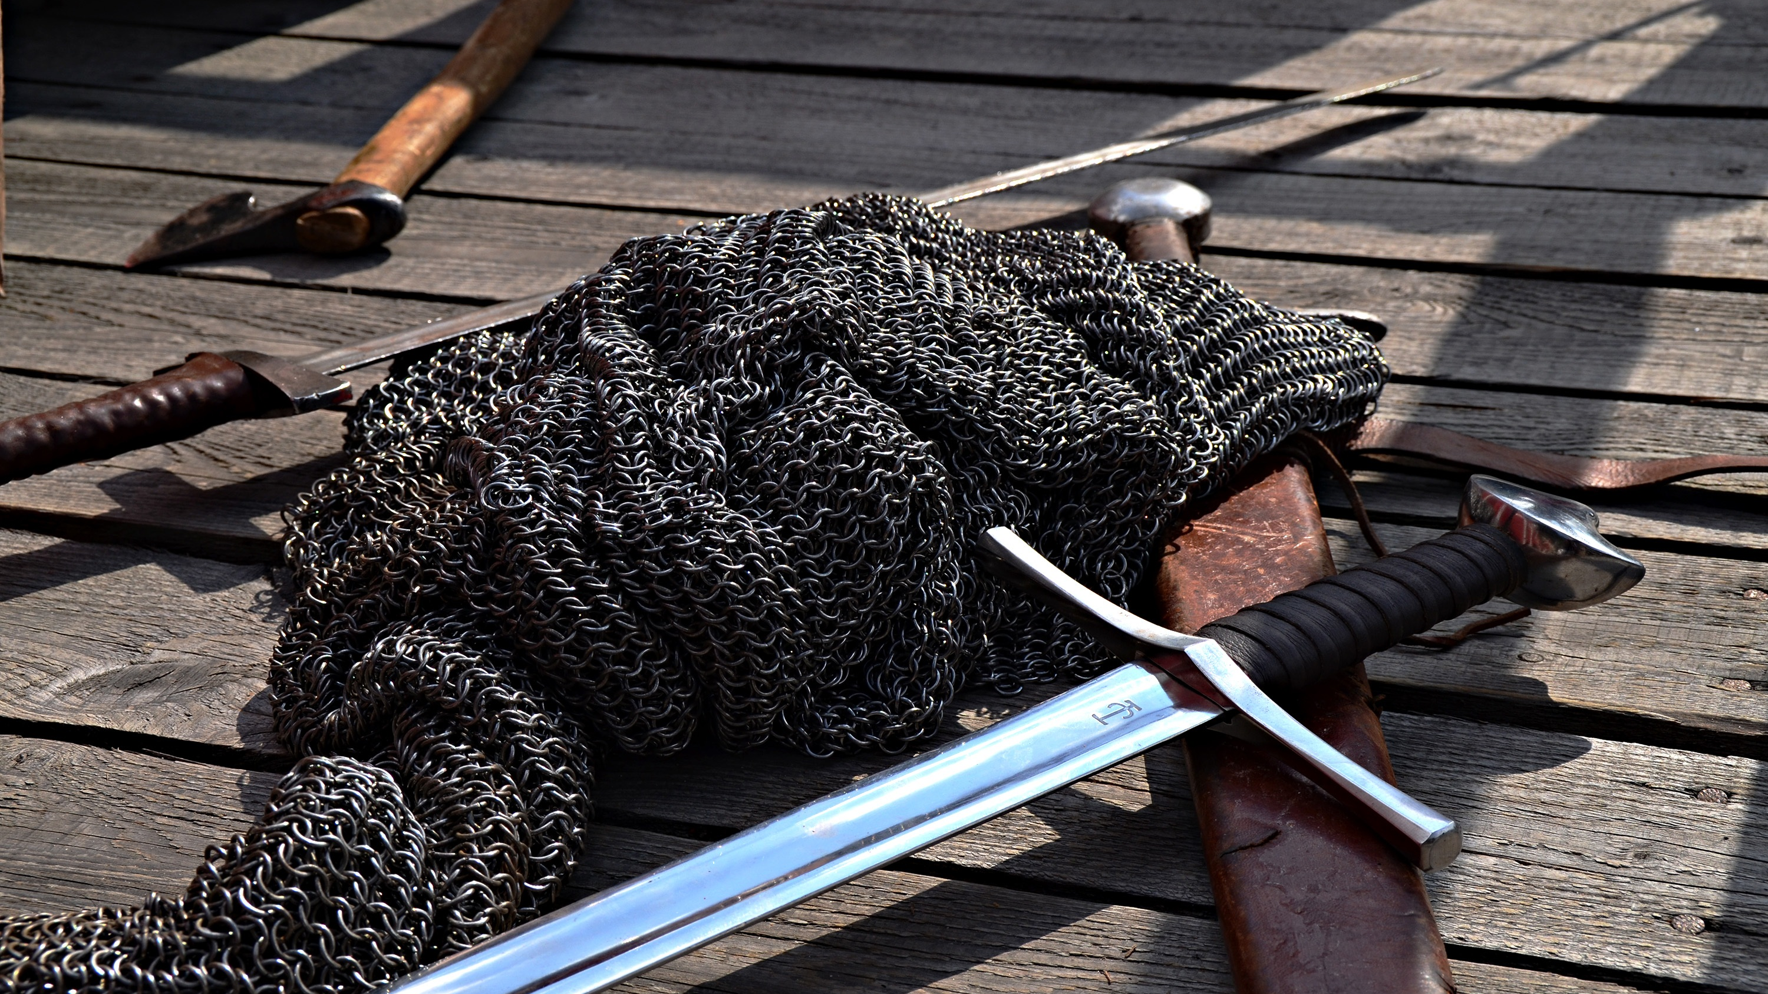
Esta seção central relata o fim do conflito cósmico que começou no céu.

Slide 4

Que visão programática João viu no céu antes de descrever o desenlace do conflito final? Ap 11:19
1

Slide 5
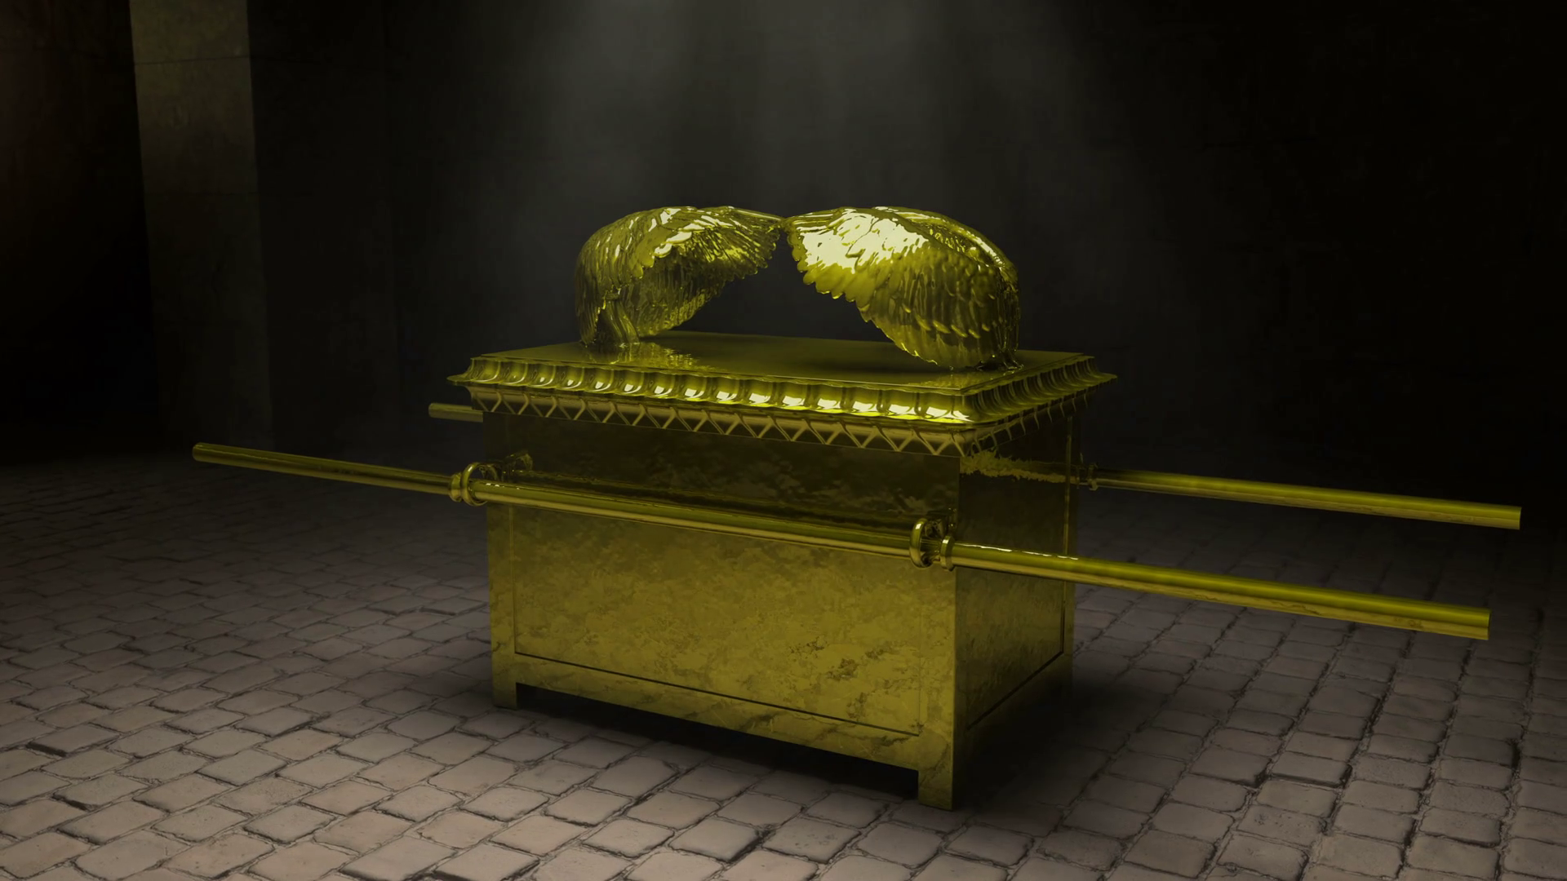
A visão do santo dos santos onde está a arca da aliança

Slide 6

Quando se abriria o santo dos santos do santuário celestial onde está a arca da aliança? Dn. 8:14.
2

Slide 7
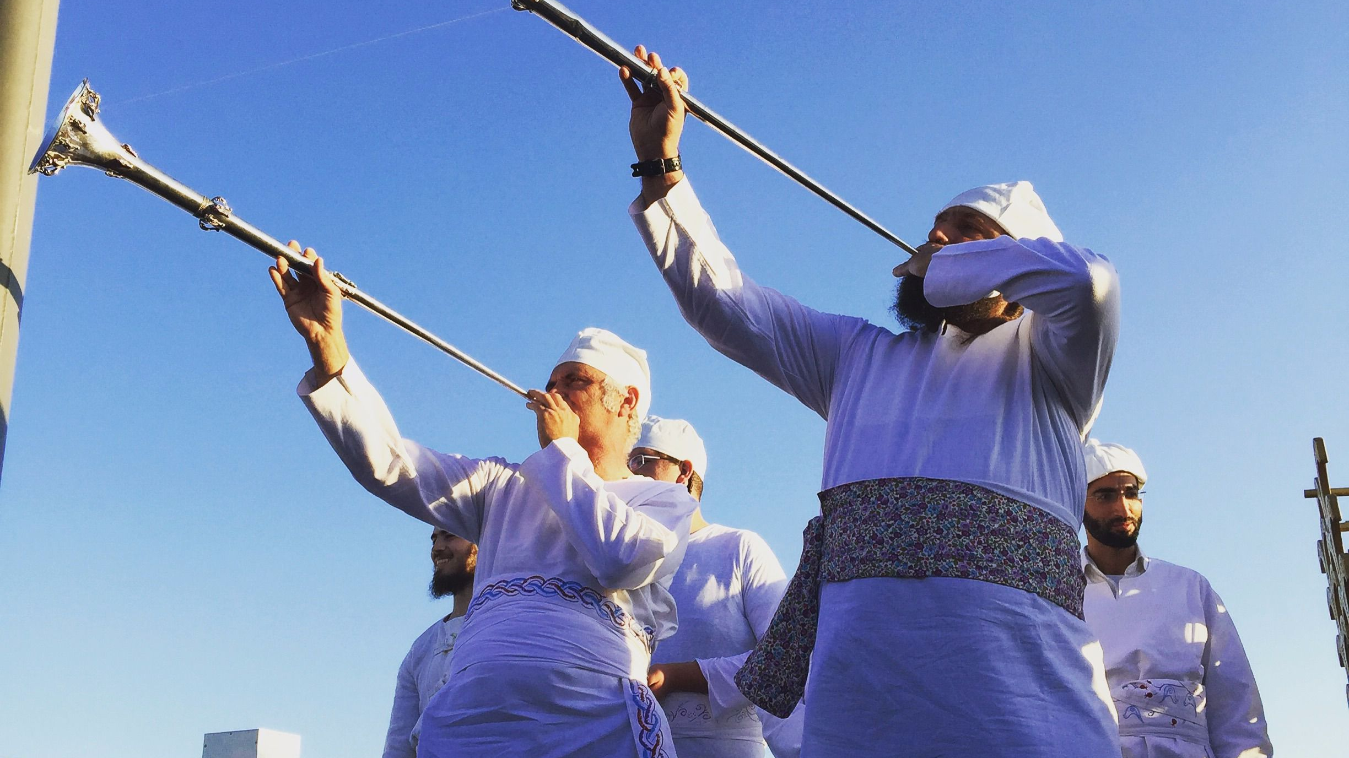
A purificação do santuário se refere ao Dia da Expiação

Slide 8
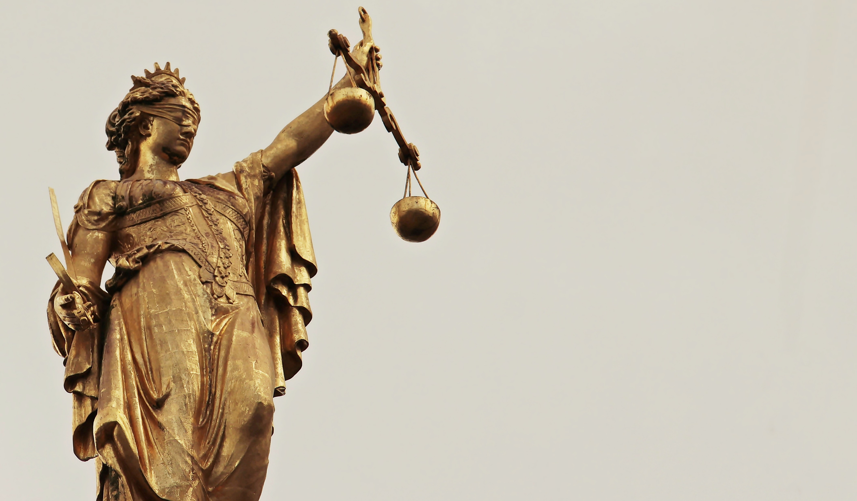
Isso representava o julgamento final diante do trono de Deus

Slide 9
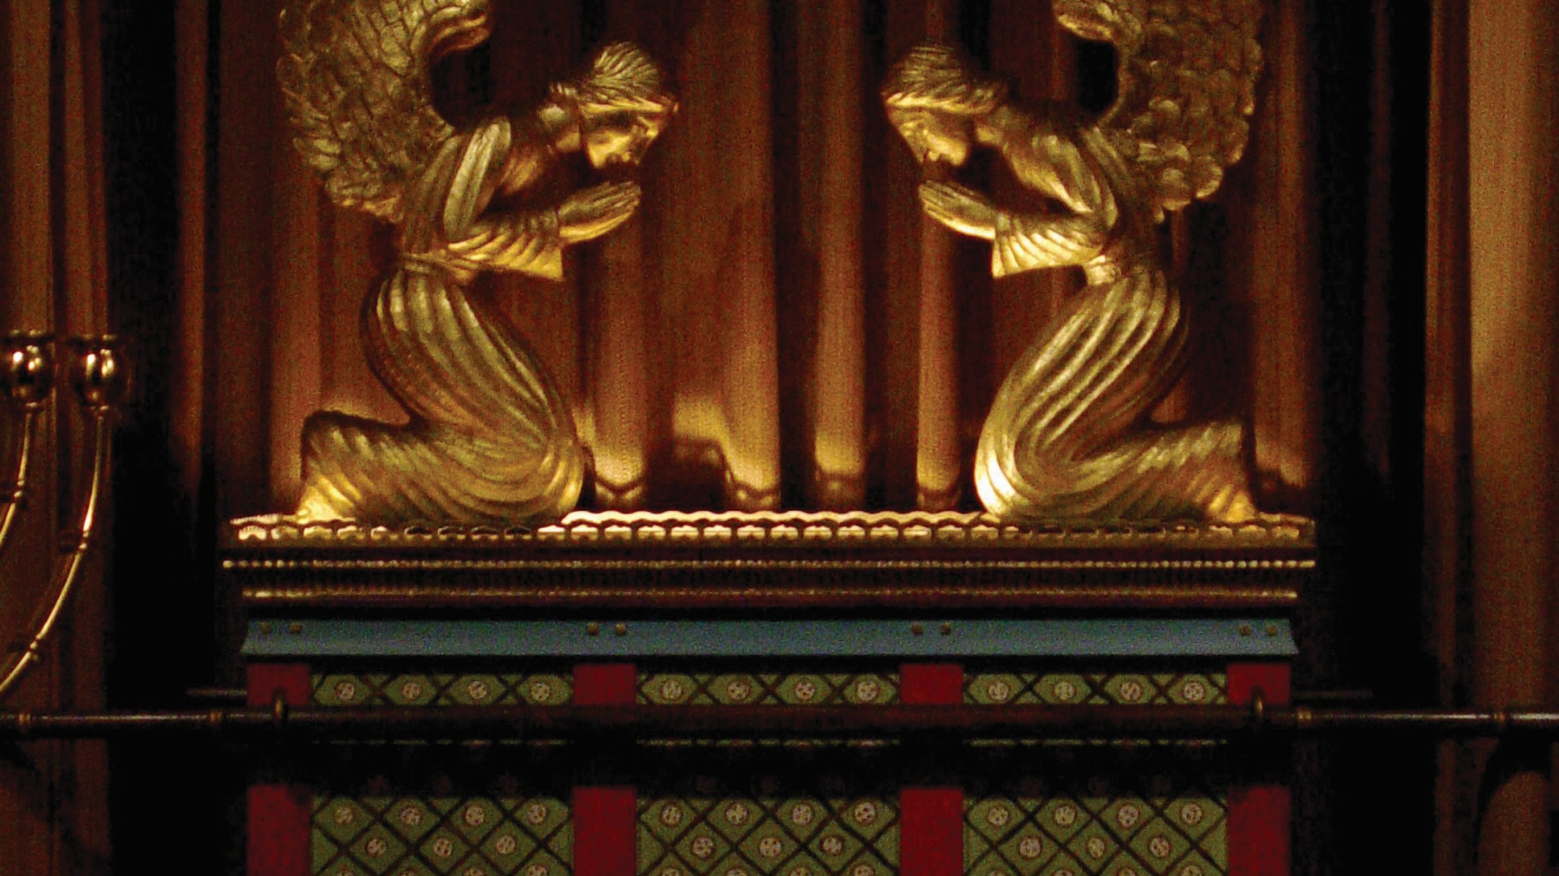
Esta abertura do santo dos santos ocorreu em 1844

Slide 10
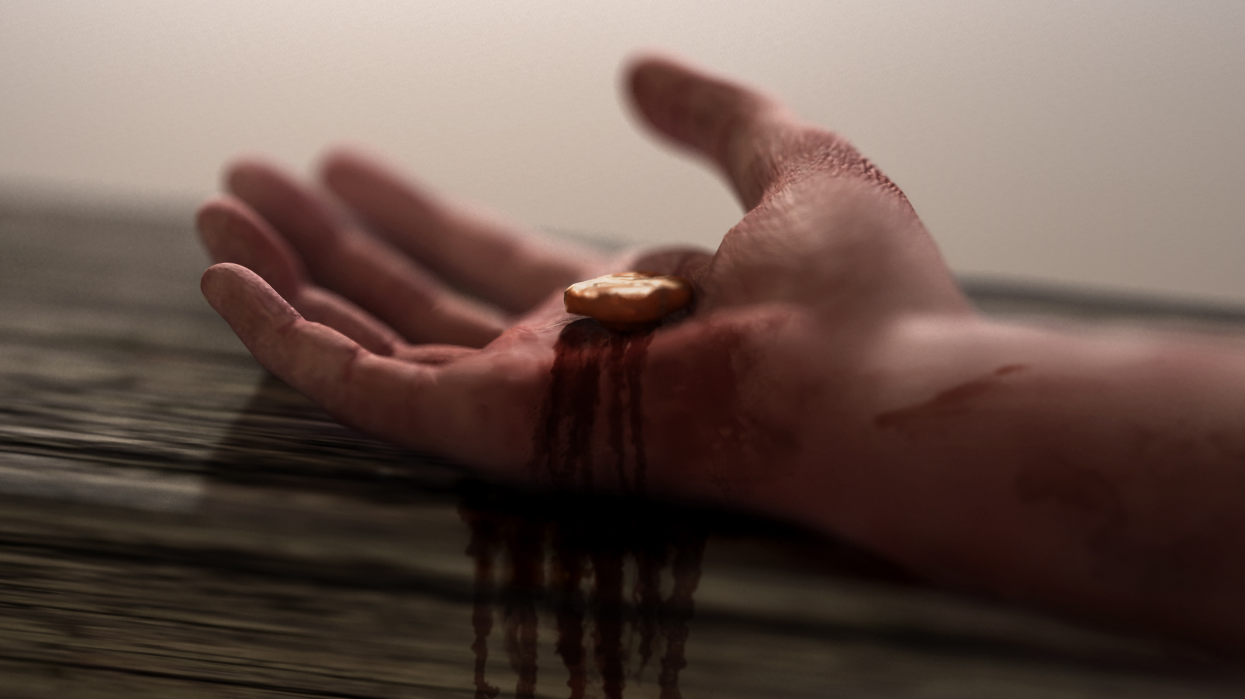
João volta no tempo há dois mil anos

Slide 11

Ap.12:17 nos deixa parados no tempo do fim

Slide 12

Depois de ver o mais sagrado no céu, Qual foi o primeiro sinal que João viu ali? Ap.12: 1-2
3

Slide 13
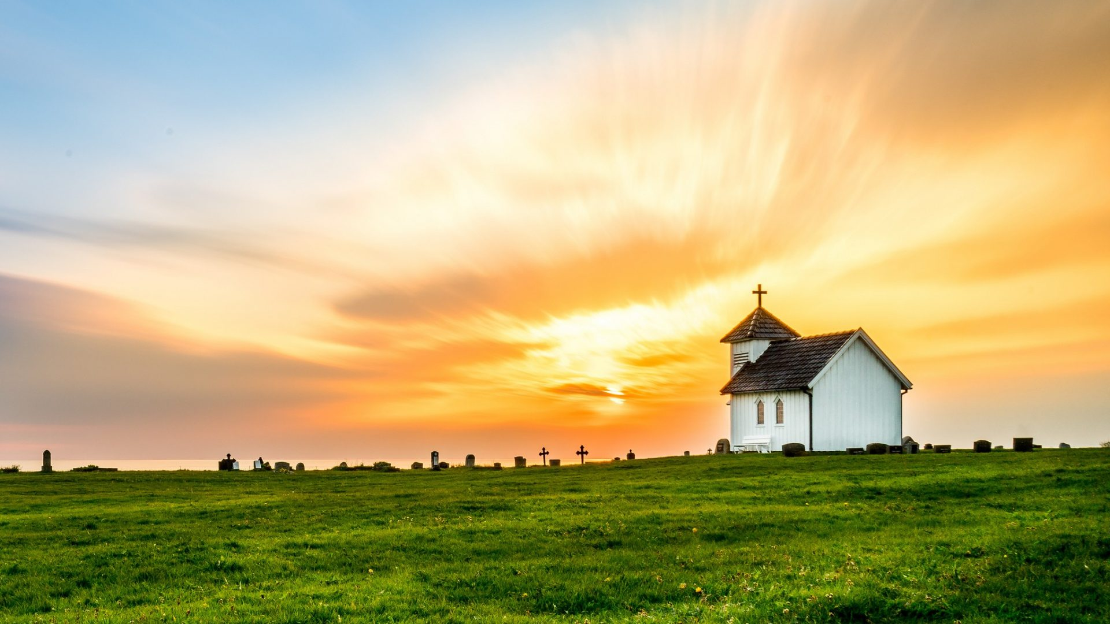
Uma mulher representa a igreja ou o povo de Deus.

Slide 14
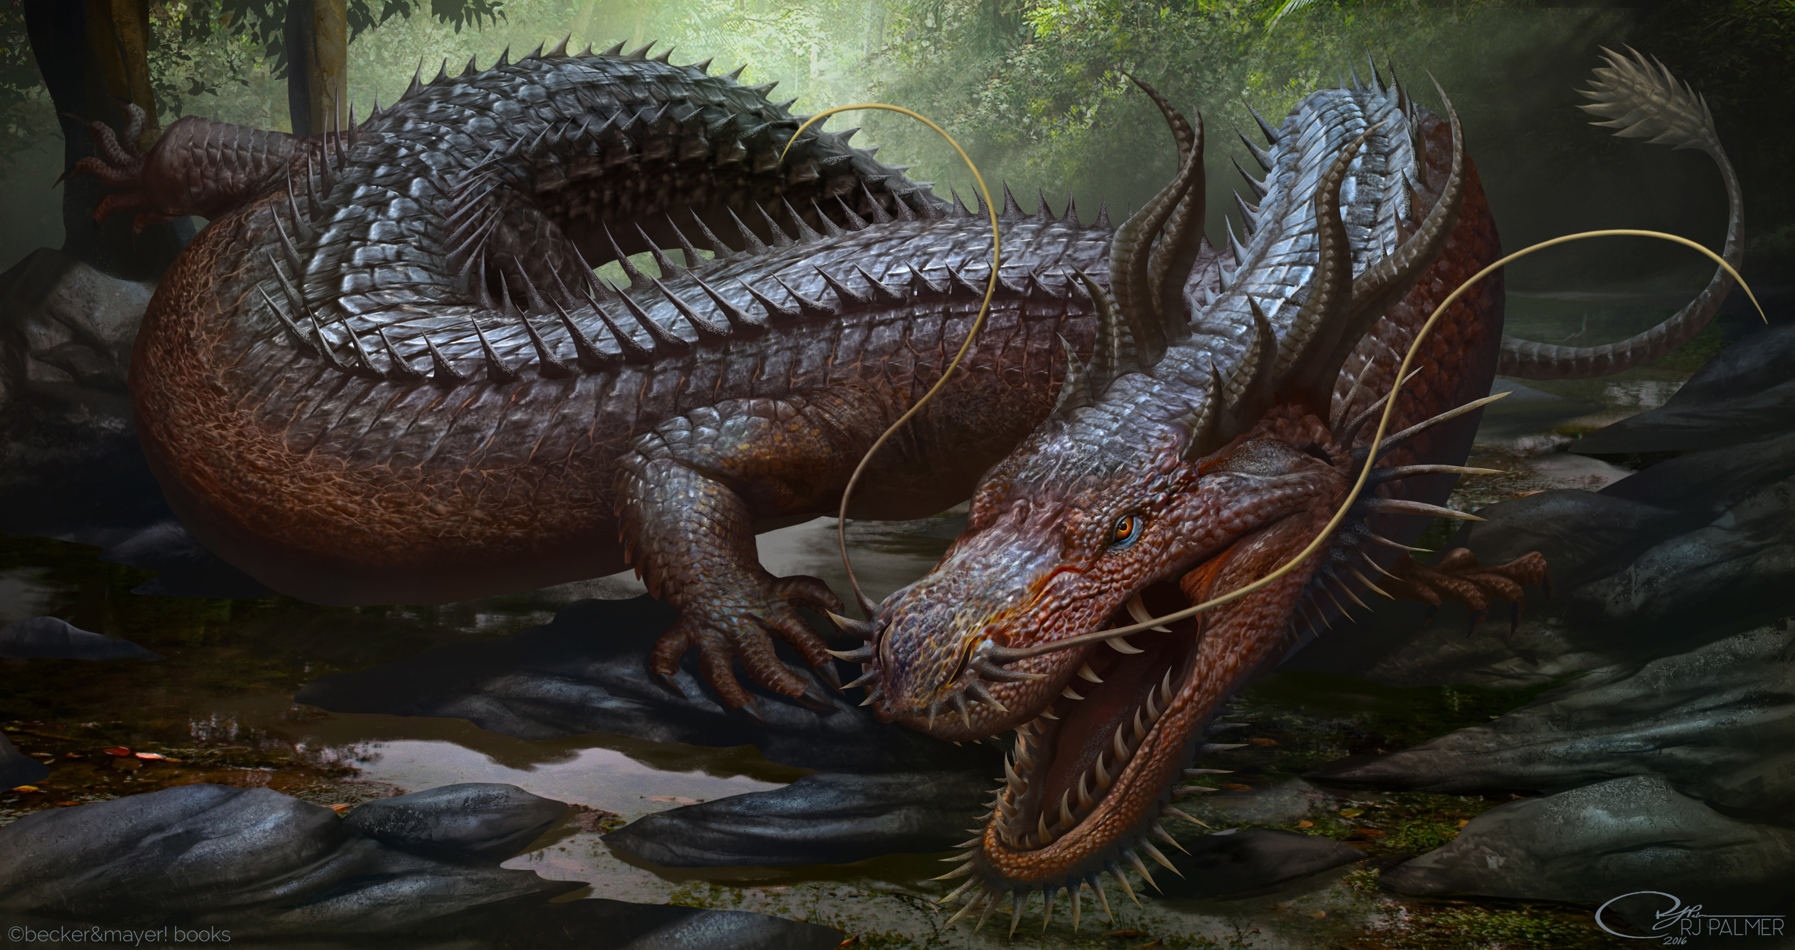
Qual outro sinal viu João no céu?
Ap. 12: 3-4
4
Esta Foto de Autor Desconhecido está licenciado em CC BY-NC-ND

Slide 15
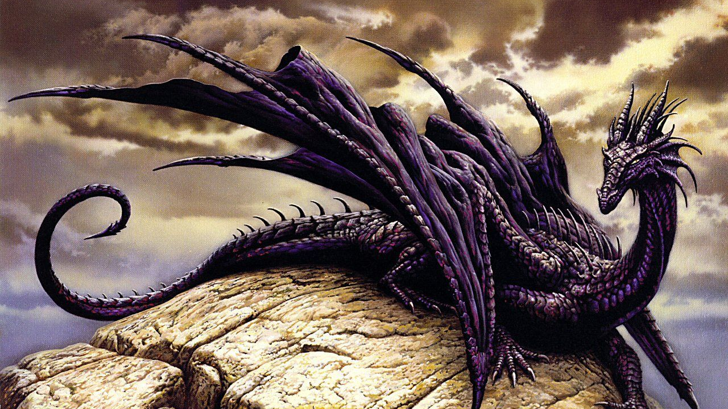
O dragão, em grego, drákon, é uma serpente literal ou mitológica
Esta Foto de Autor Desconhecido está licenciado em CC BY-NC-ND

Slide 16
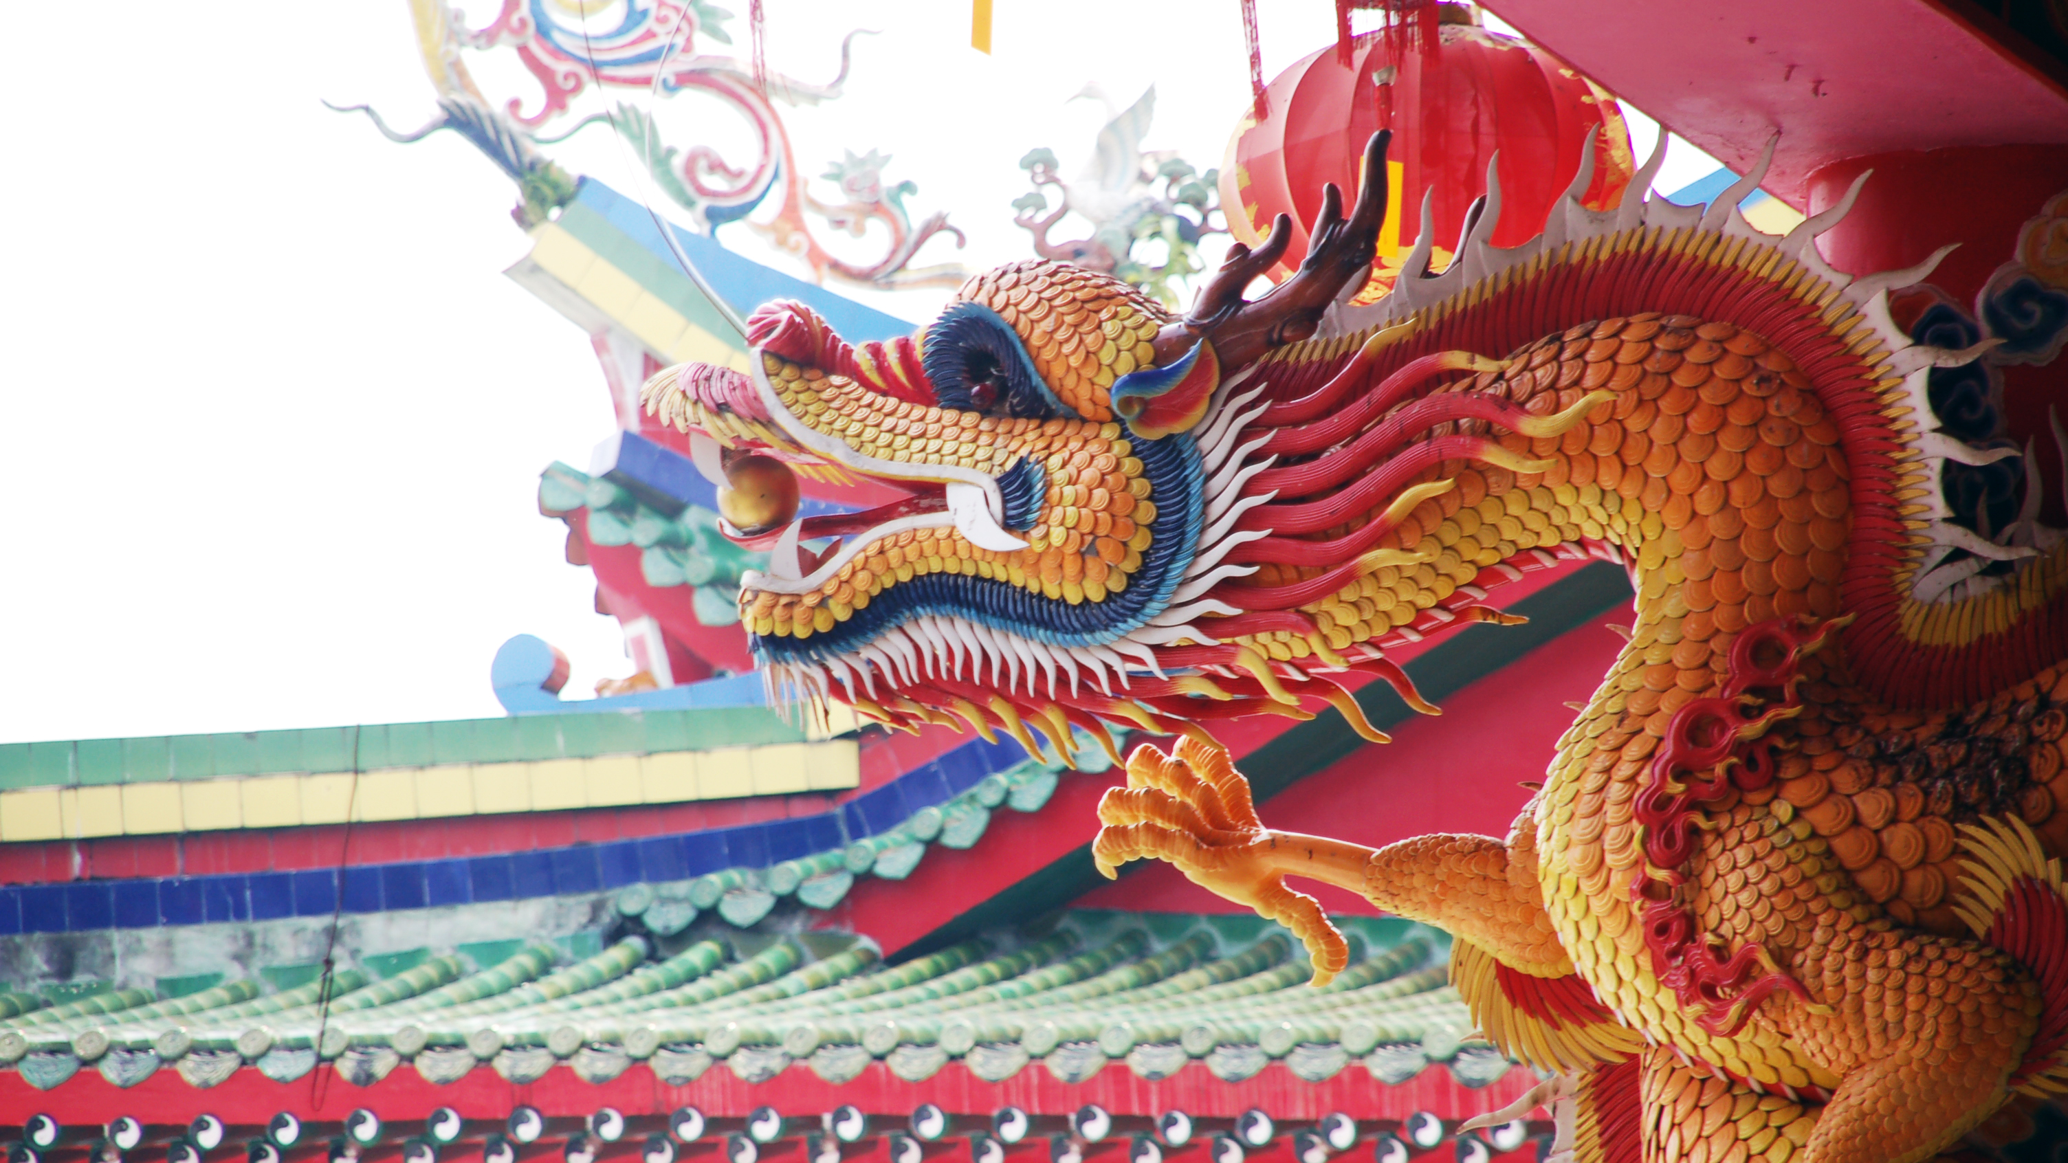
quando é mitológica tem patas e asas, como os dragões chinês.
Esta Foto de Autor Desconhecido está licenciado em CC BY-SA
Esta Foto de Autor Desconhecido está licenciado em CC BY-SA

Slide 17
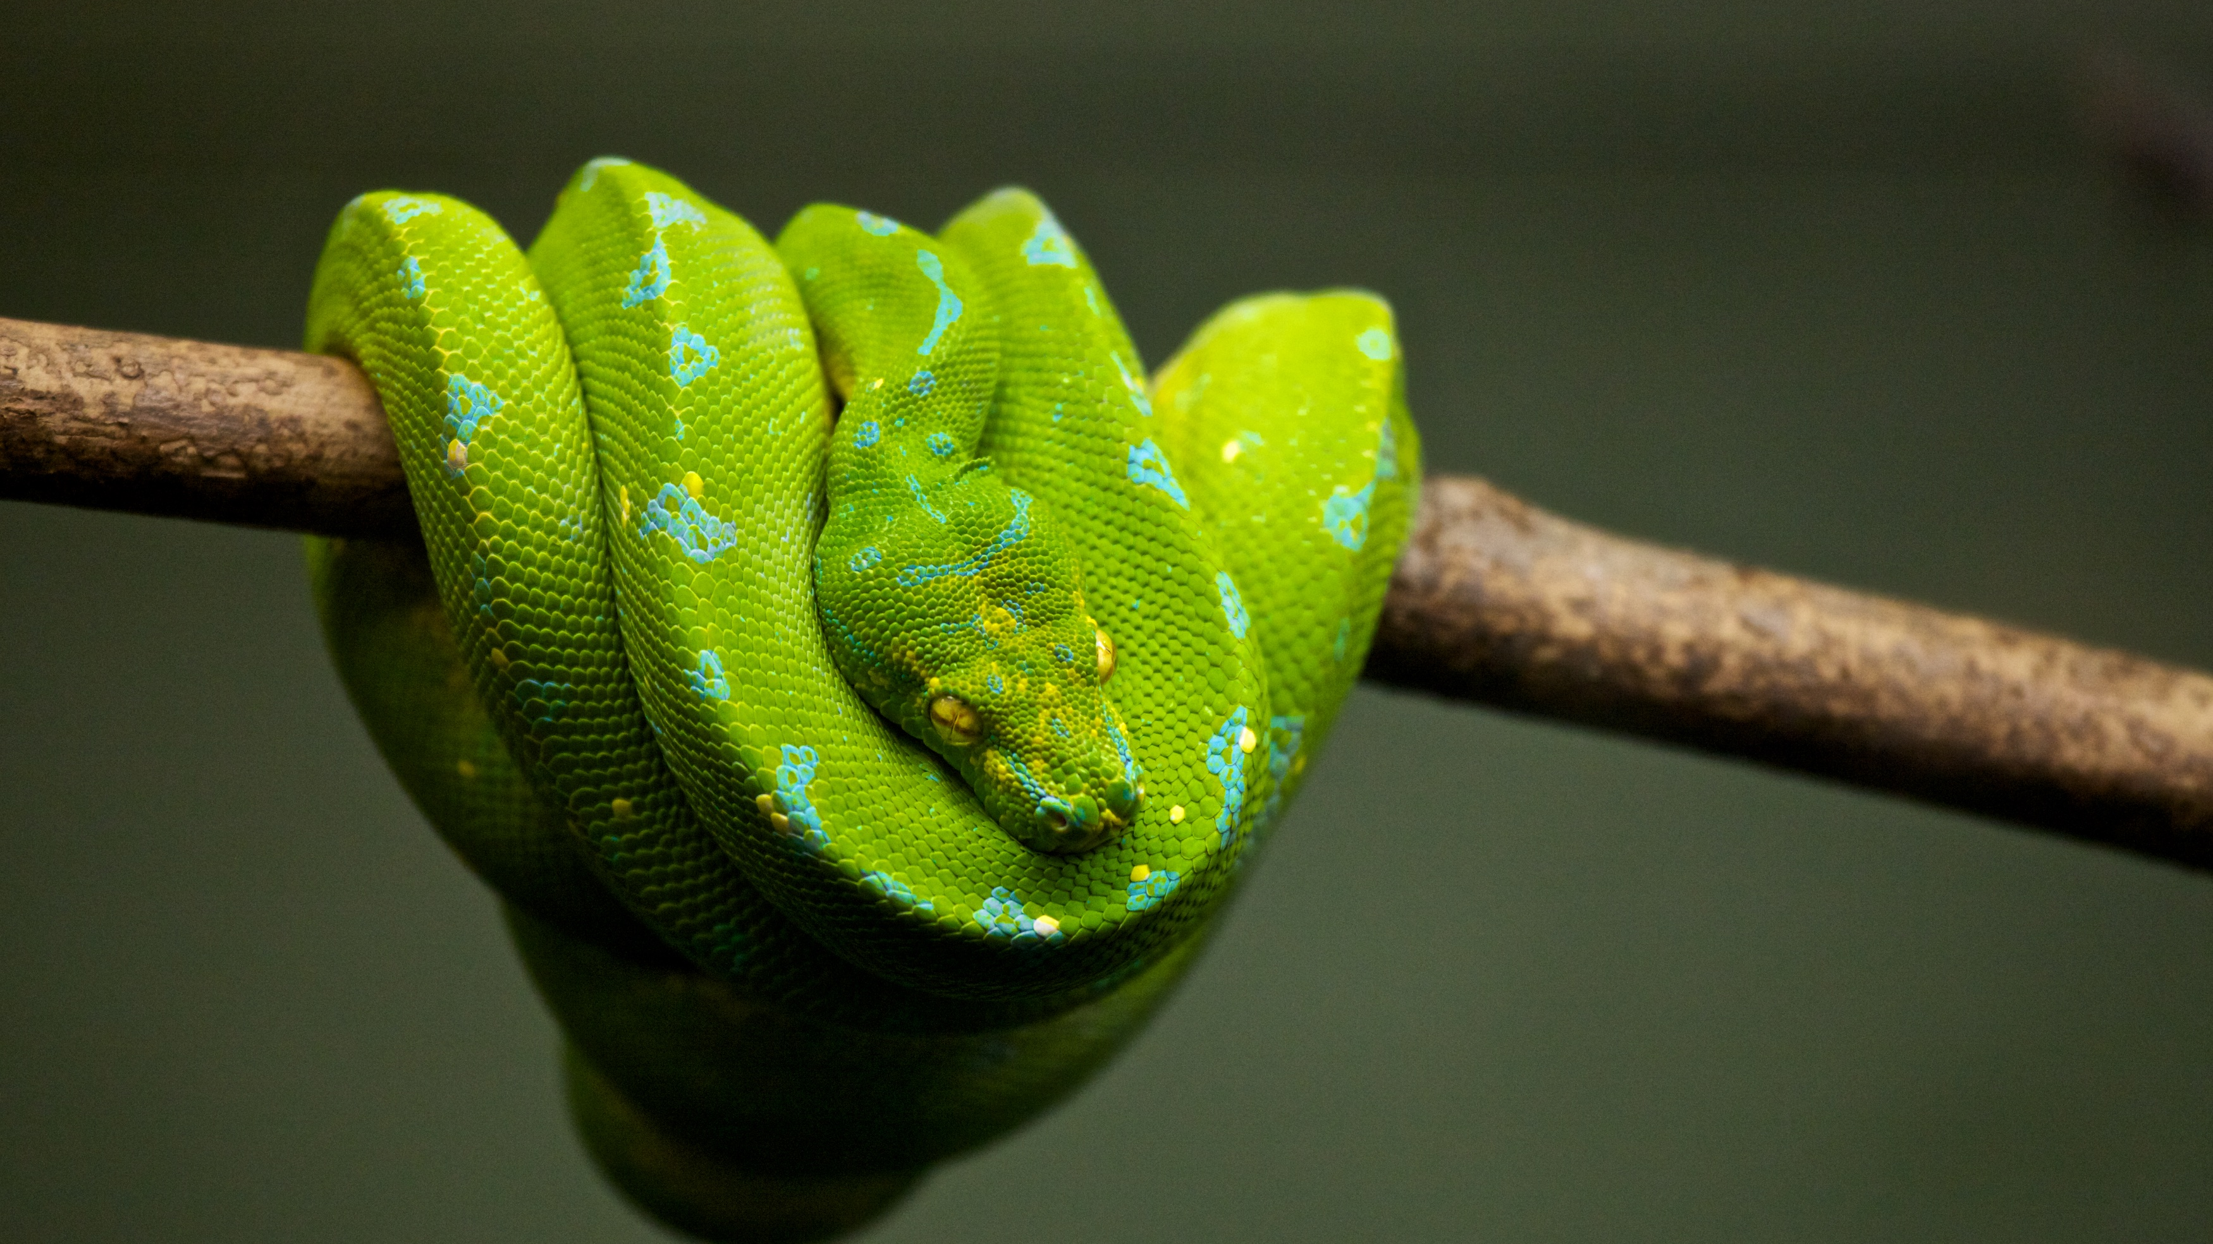
o dragão é a serpente antiga

Slide 18
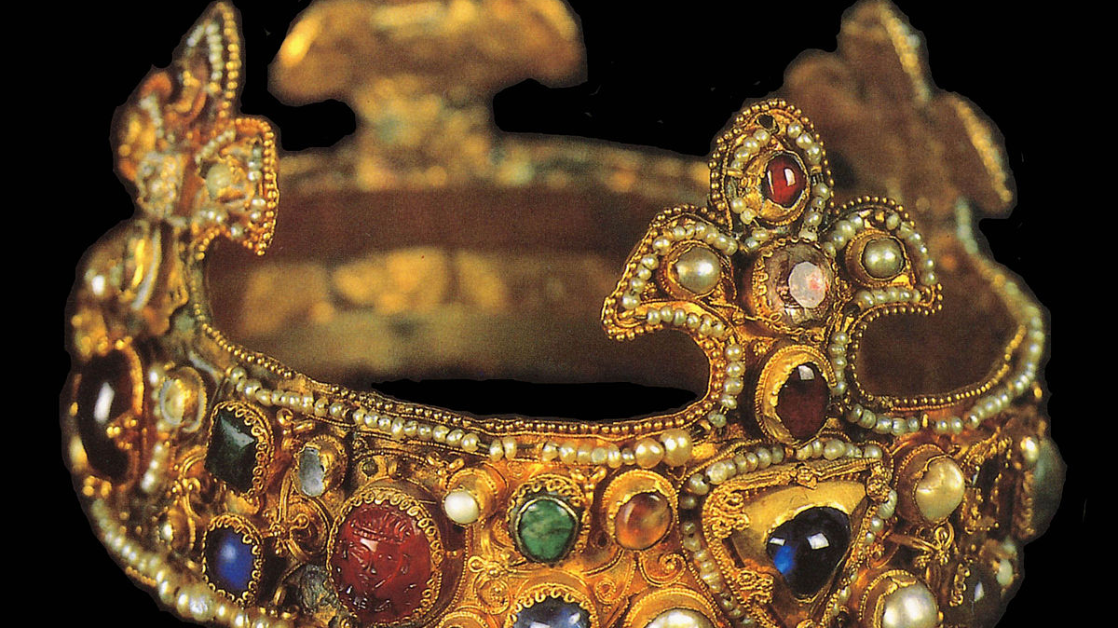
As 7 cabeças e 10 chifres, que representam aos reinos deste mundo manipulados por Satanás
Esta Foto de Autor Desconhecido está licenciado em CC BY-SA
Esta Foto de Autor Desconhecido está licenciado em CC BY-SA

Slide 19
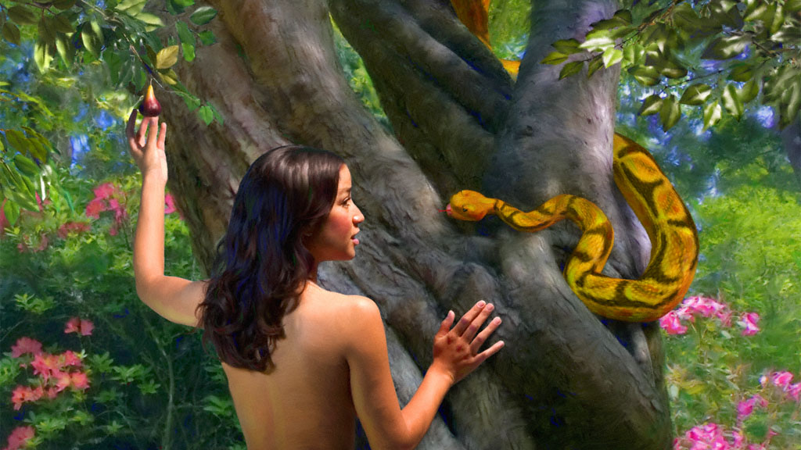
Para qual episódio essas três figuras apontam: a mulher, a antiga serpente e um menino em Ap.12: 1-5? Gn.3: 15
5

Slide 20
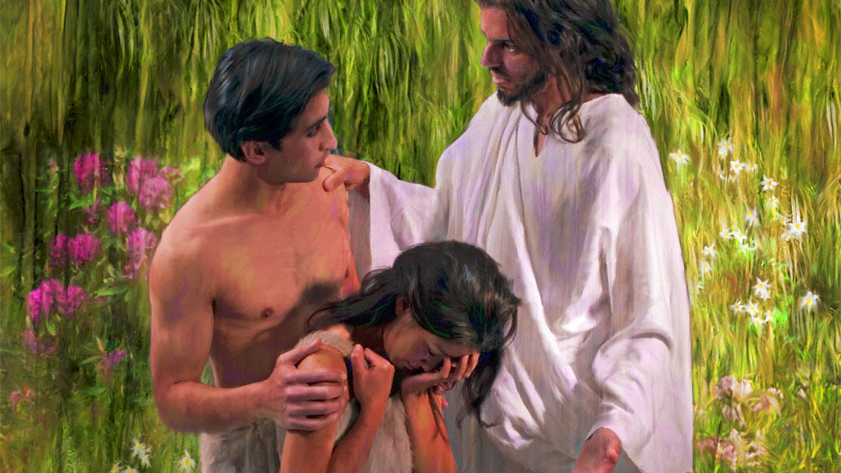
o momento do julgamento salvífico de Deus para a humanidade depois da queda

Slide 21
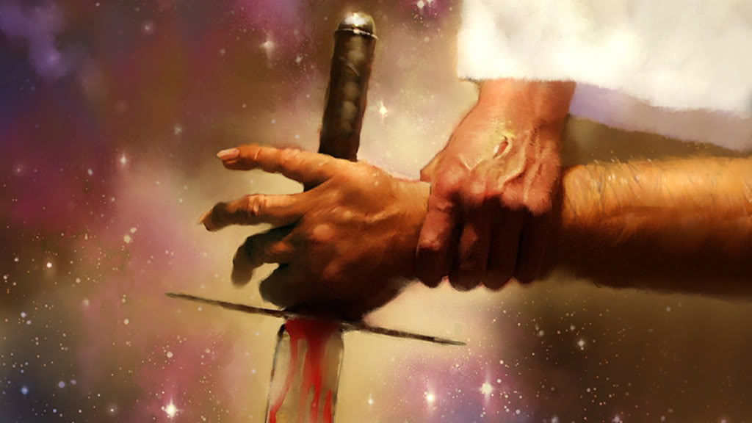
O que é descrito a seguir na visão de João? (Ap. 12: 7-9)
6

Slide 22
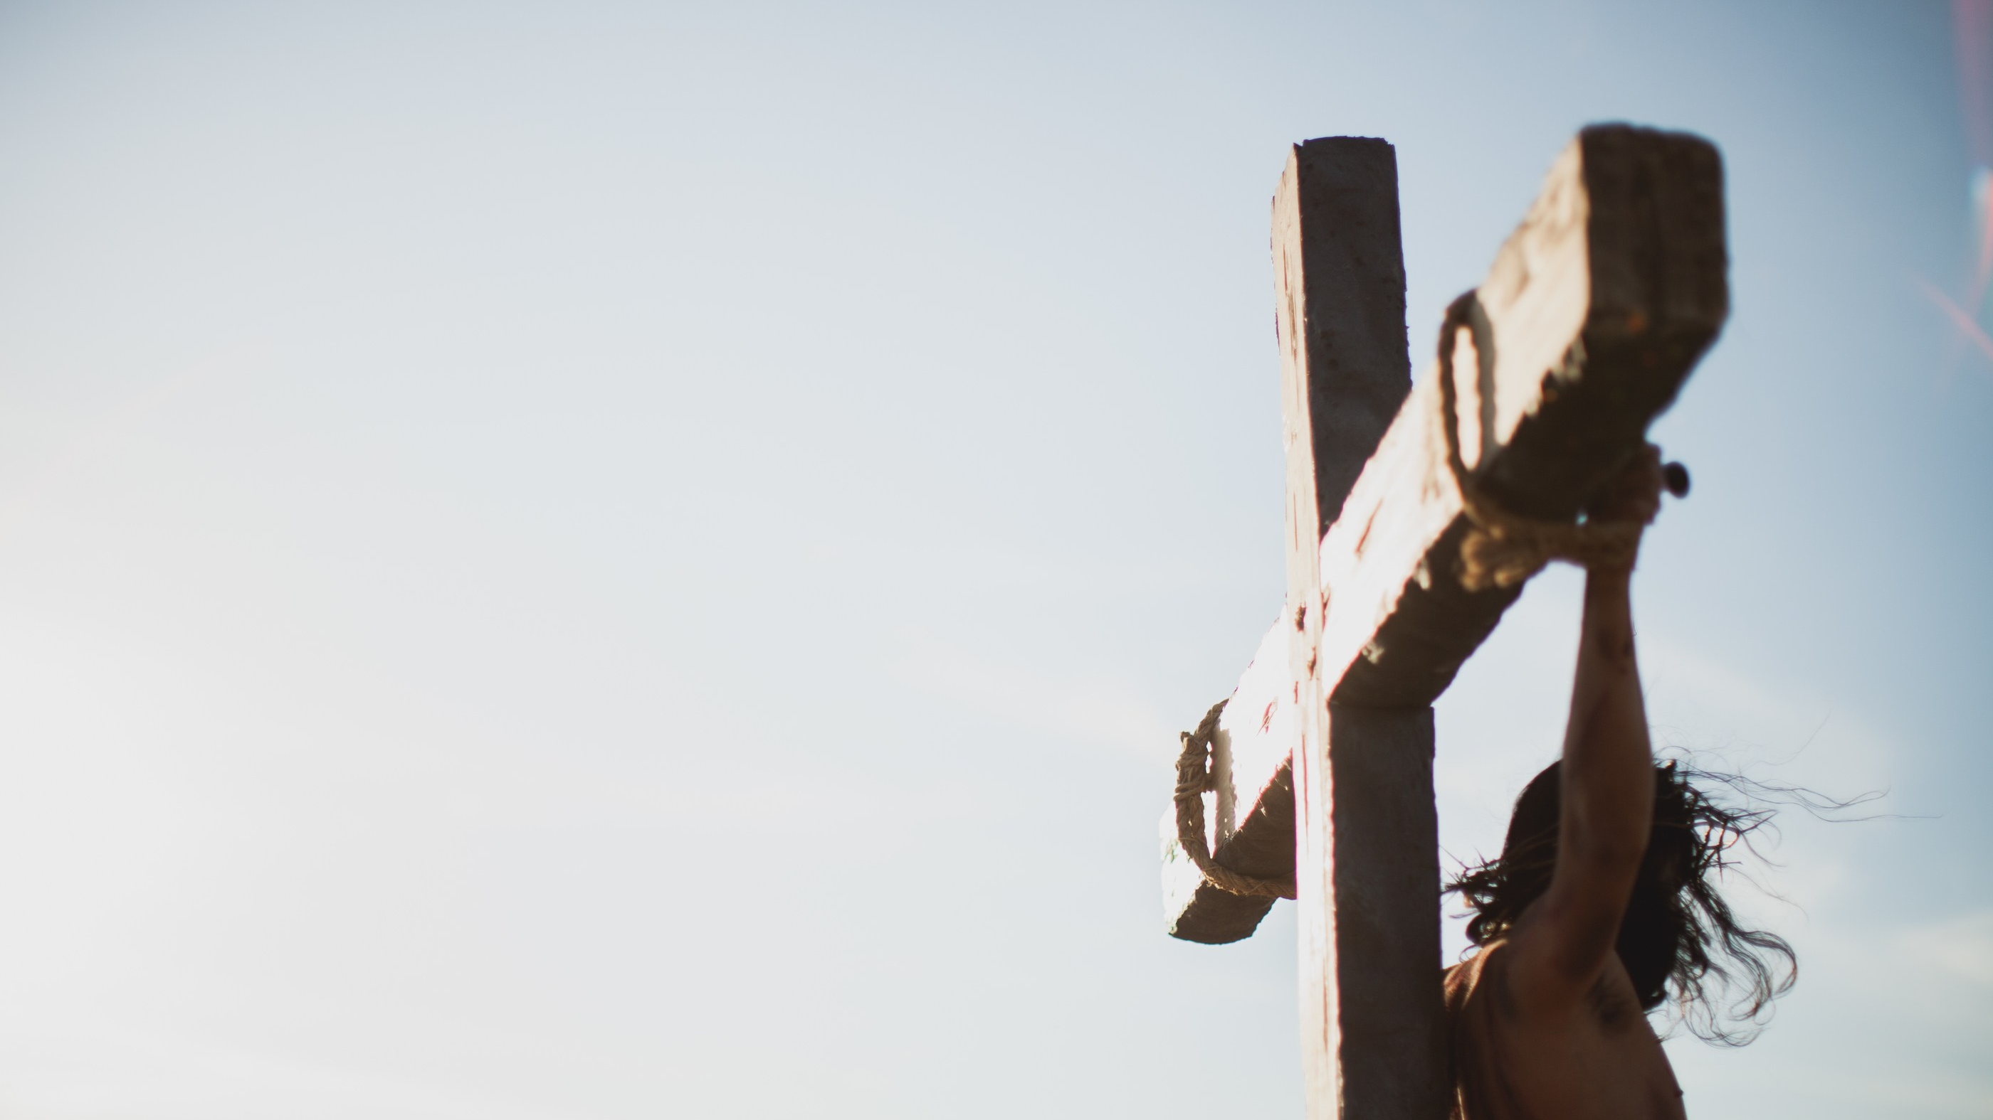
Esta batalha celestial é um símbolo da vitória da cruz

Slide 23
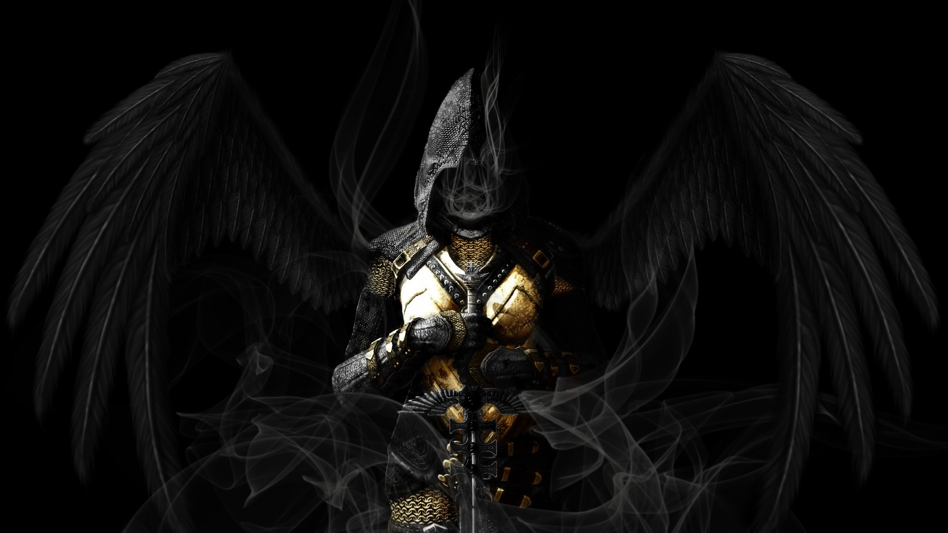
A maldade de Satanás ficou esclarecido na cruz

Slide 24
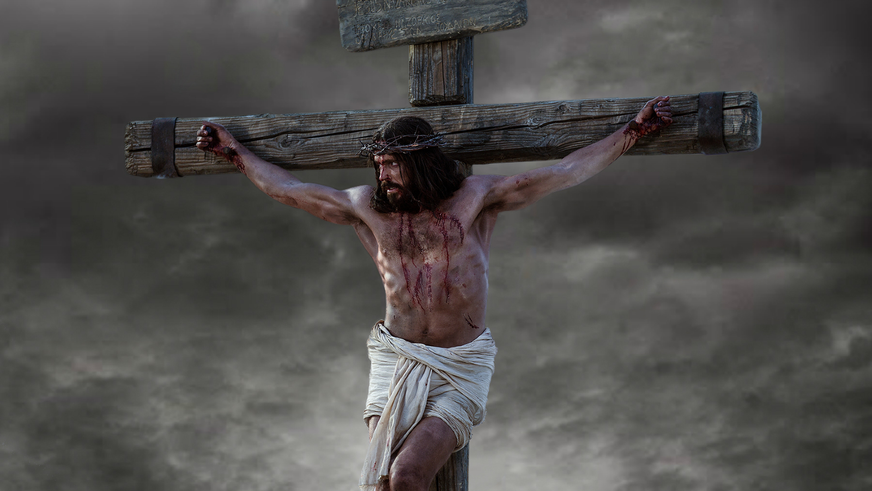
também a justiça e o infinito amor de Deus ao dar seu filho no lugar do pecador.

Slide 25

Aquele que é como Deus

Slide 26
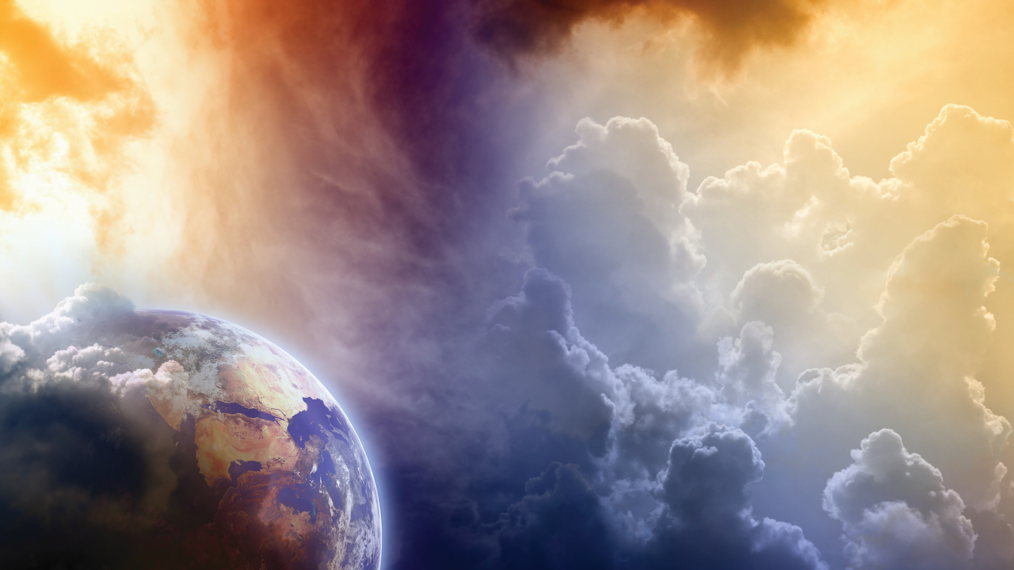
A vitória da cruz foi celebrada em todo o universo

Slide 27
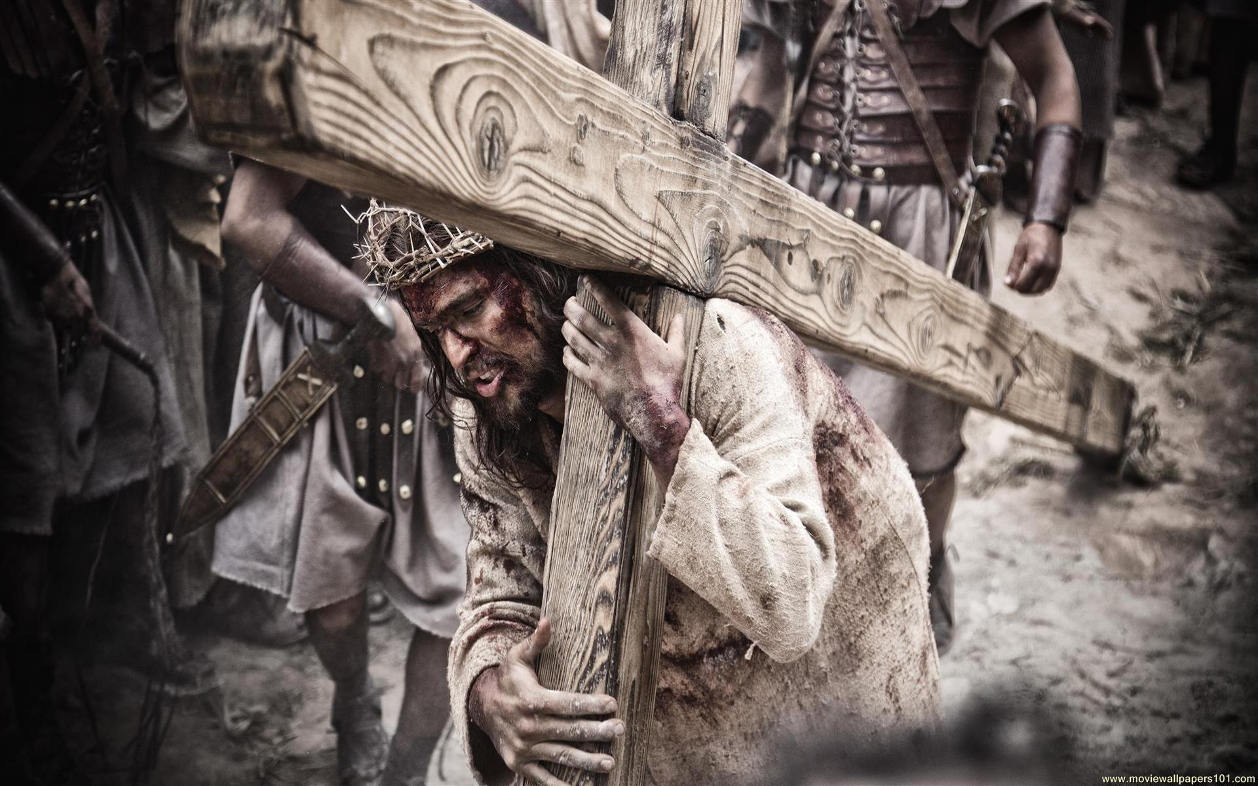
O que aconteceu depois que Satanás foi derrotado por Cristo na cruz? (Ap. 12:13-16)
7

Slide 28
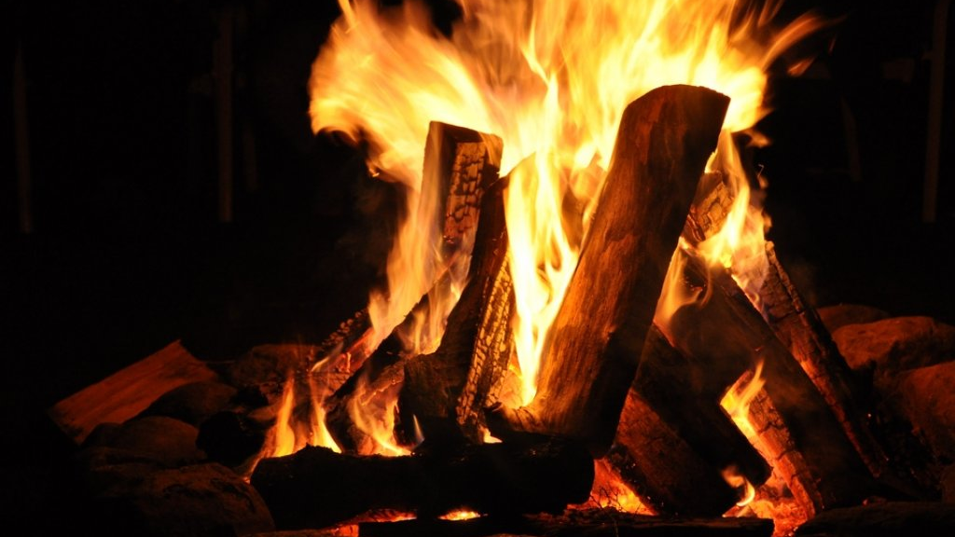
Satanás persegue agora a igreja cristã, representada pela mulher.

Slide 29
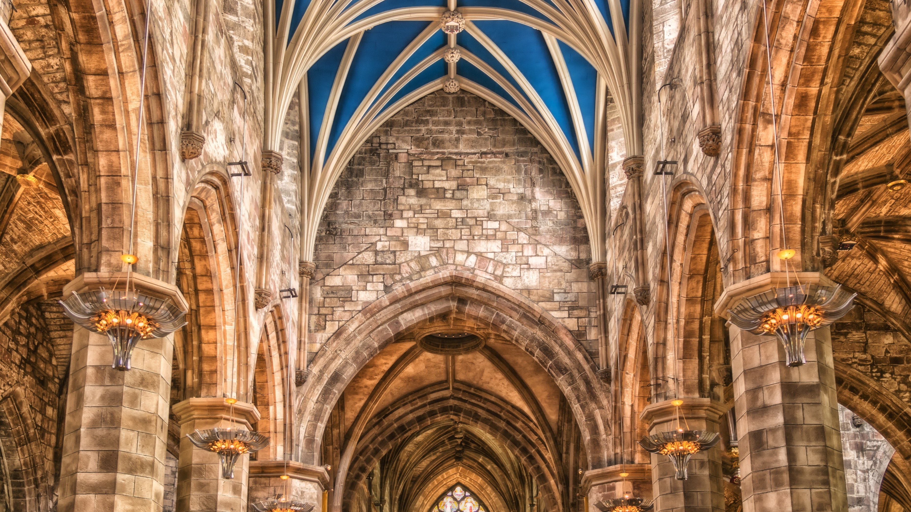
3 anos e meio = 1260 anos
Esta Foto de Autor Desconhecido está licenciado em CC BY-SA

Slide 30
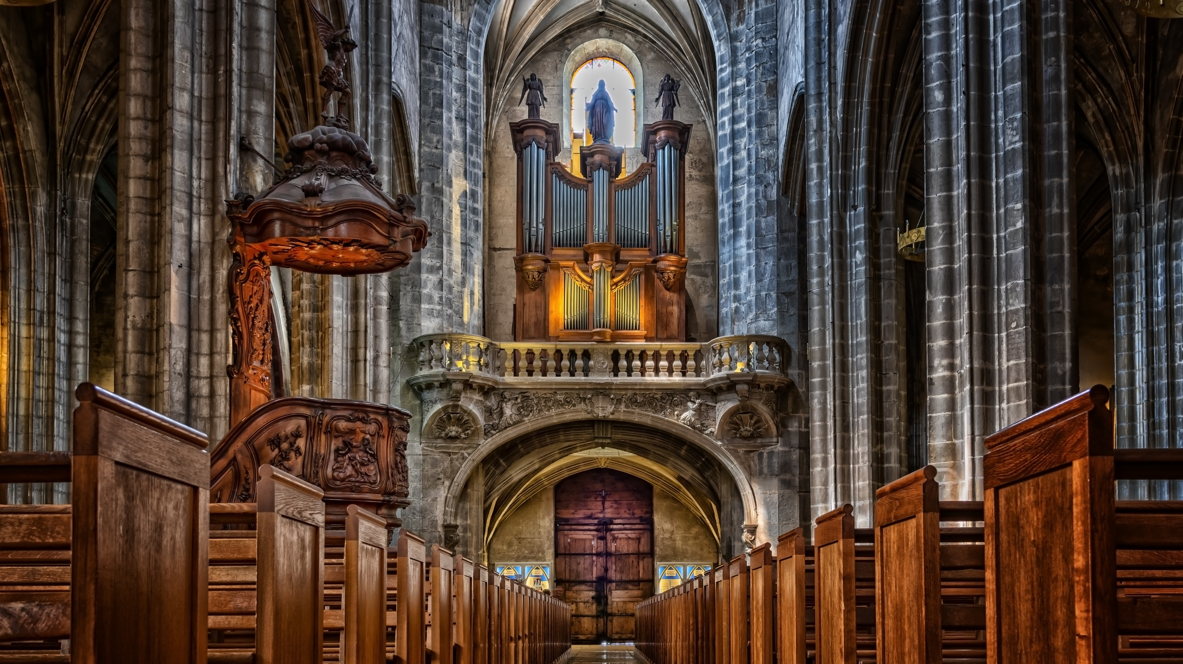
A maior perseguição da igreja ocorreu na Idade Média e na Idade Moderna.

Slide 31
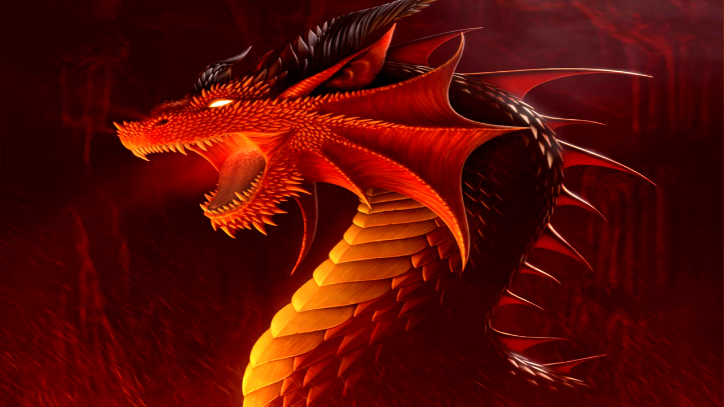
Qual é o último esforço do dragão antes de seu novo fracasso?
(Ap. 12: 17)
8
Esta Foto de Autor Desconhecido está licenciado em CC BY-NC-ND

Slide 32
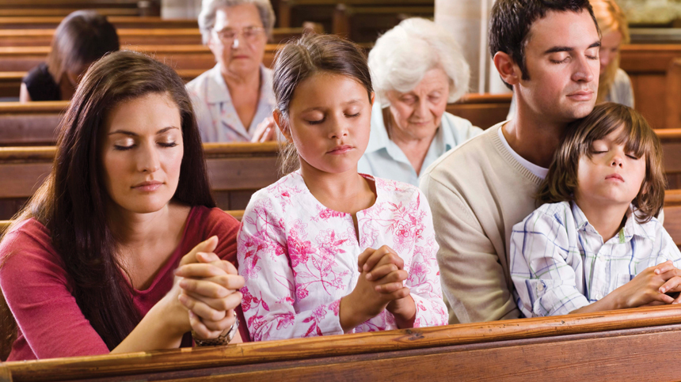
Satanás não conseguiu exterminar o cristianismo fiel.

Slide 33
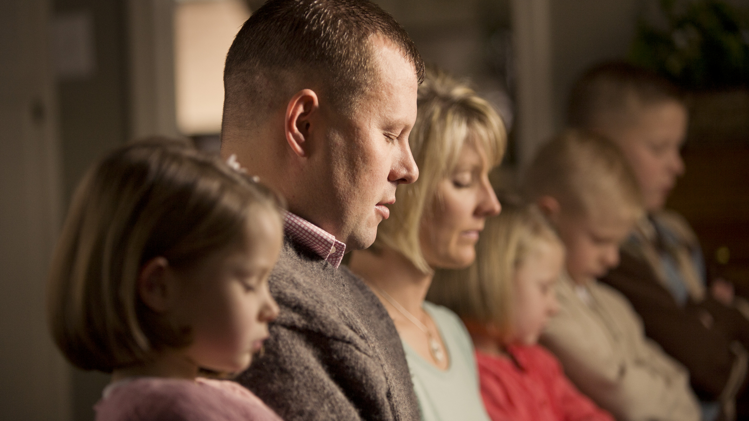
Ele fara guerra apenas para uma parte dela,

Slide 34
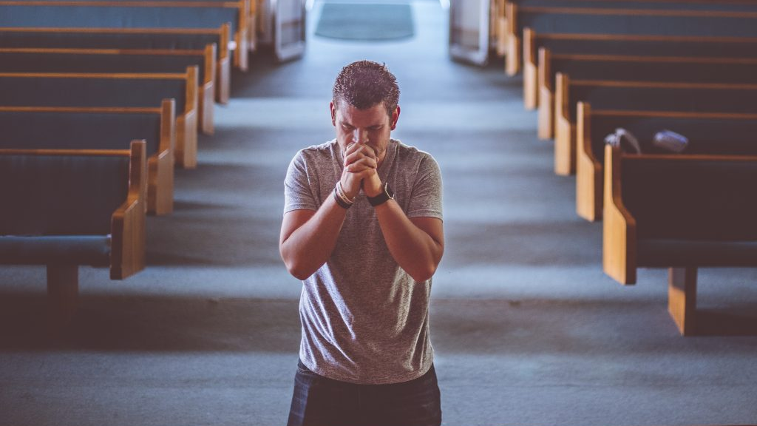
O céu espera que este remanescente resista à fúria de satanás.

Slide 35
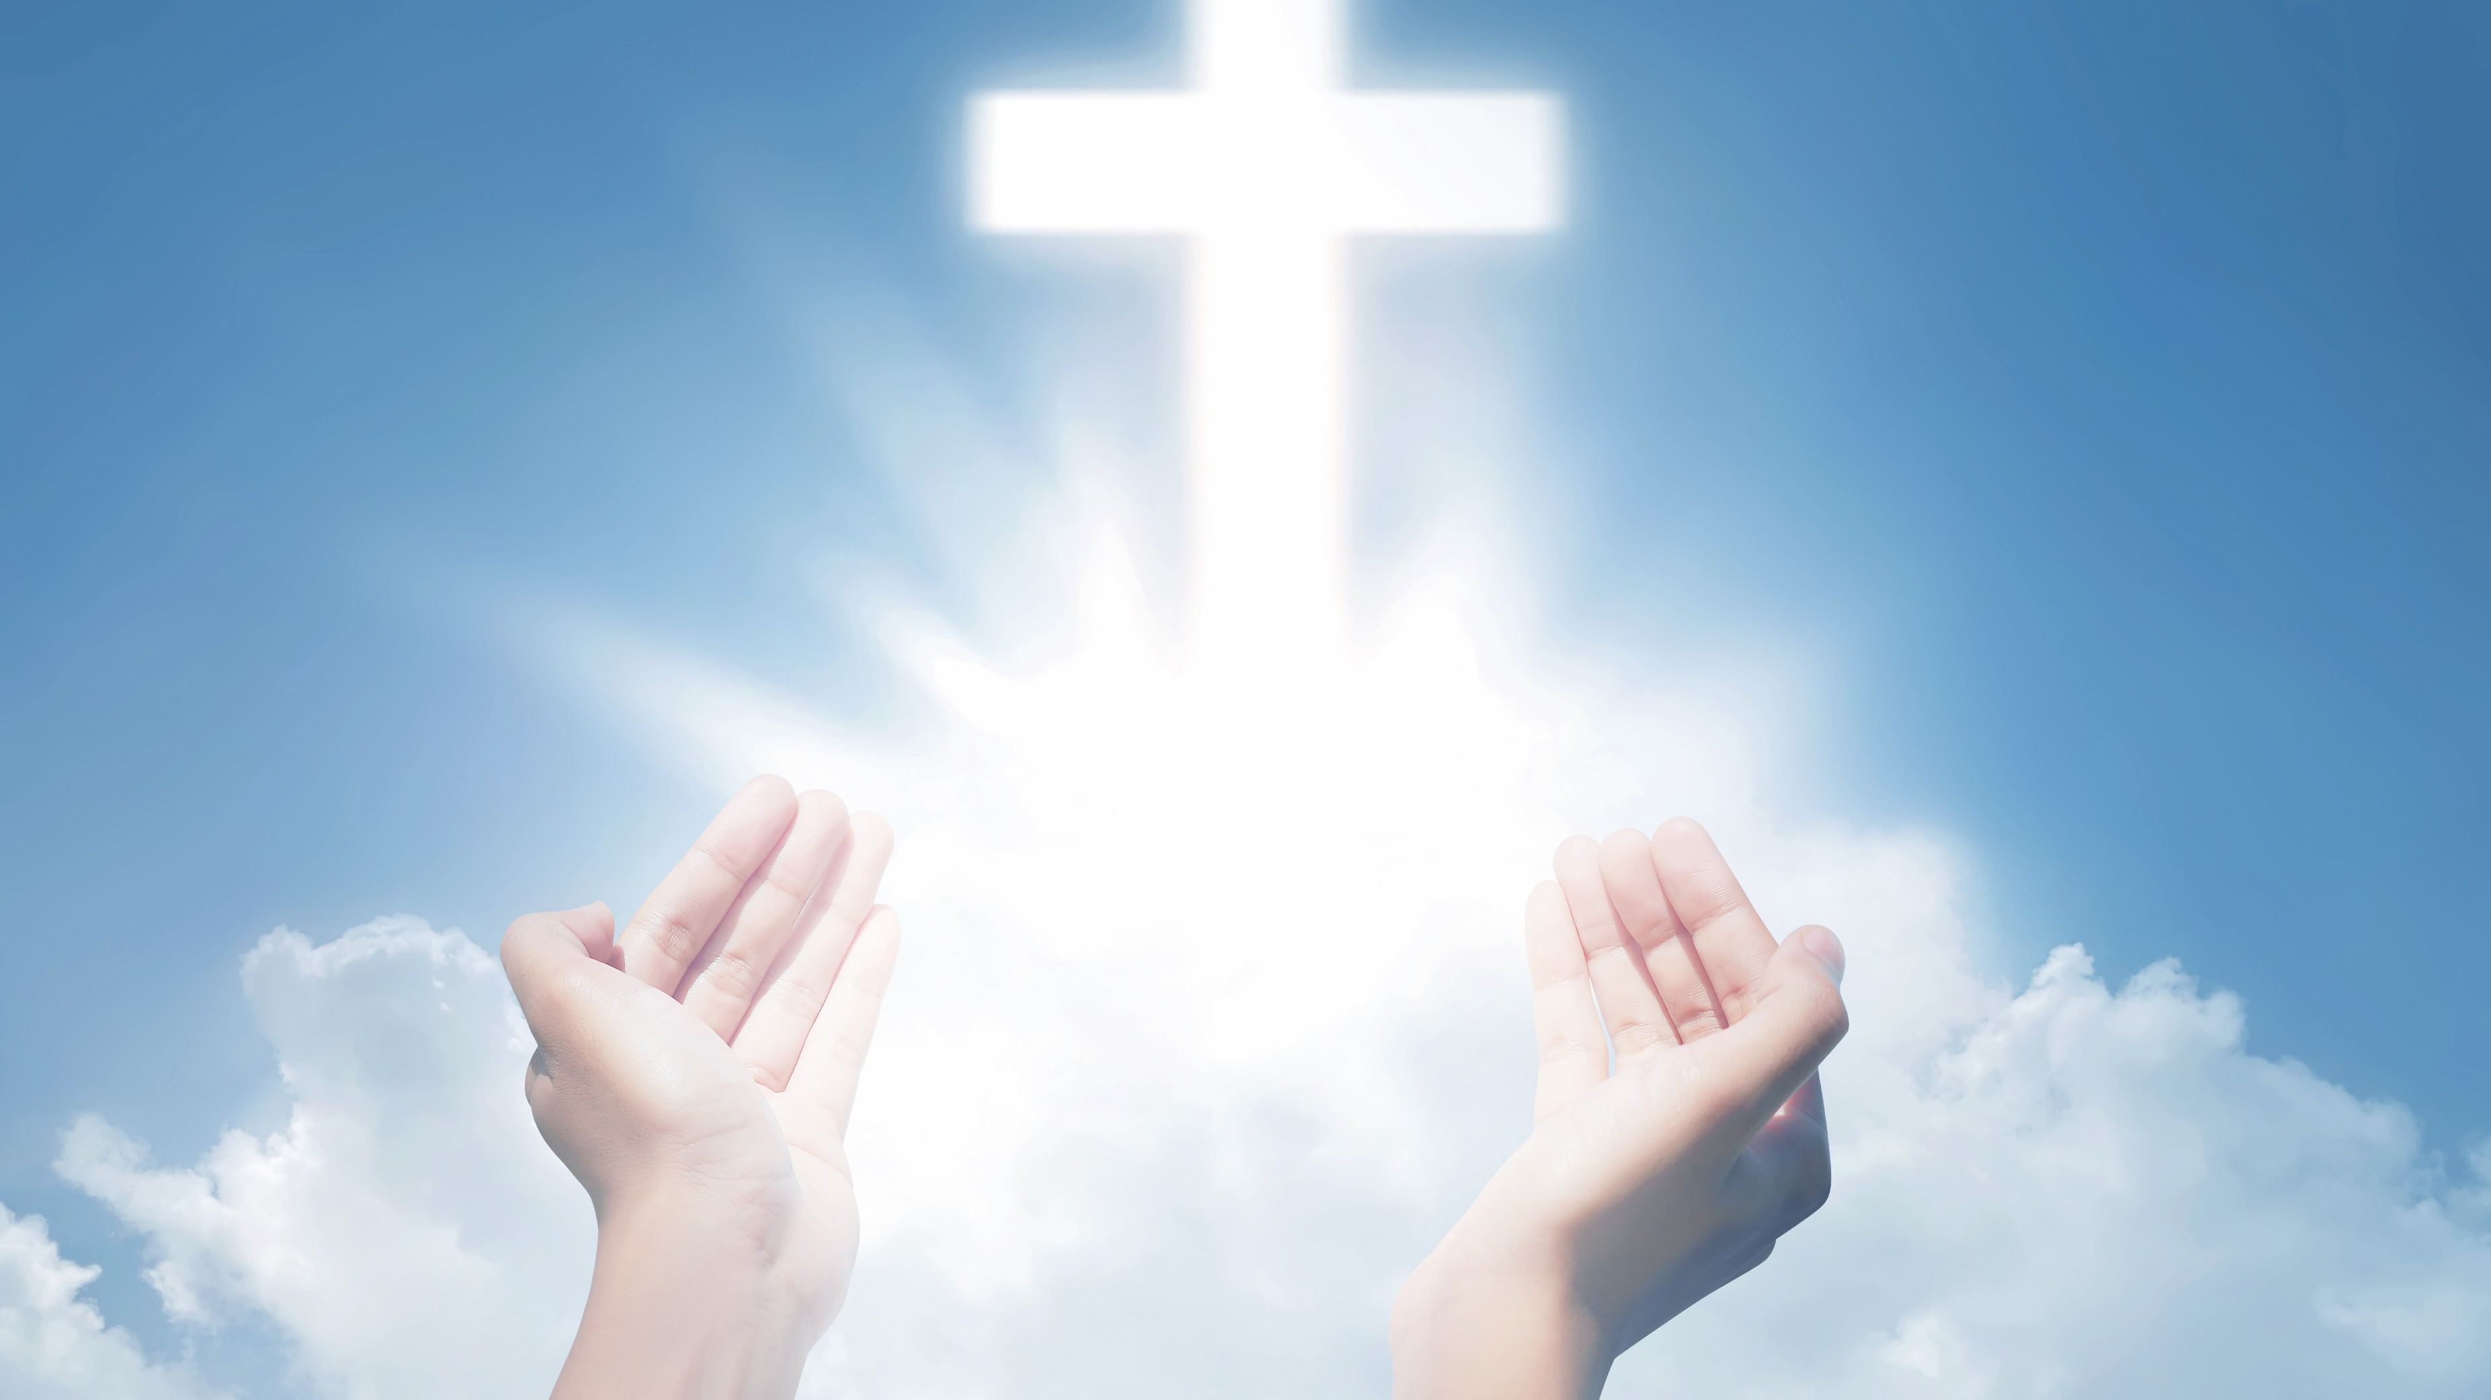
A vitória de Cristo, será a vitória do remanescente da igreja

Slide 36

Que privilégio fazer parte deste último bastião de pessoas fiéis a Deus, da mesma linhagem de Cristo e dos grandes heróis da Bíblia

Slide 37
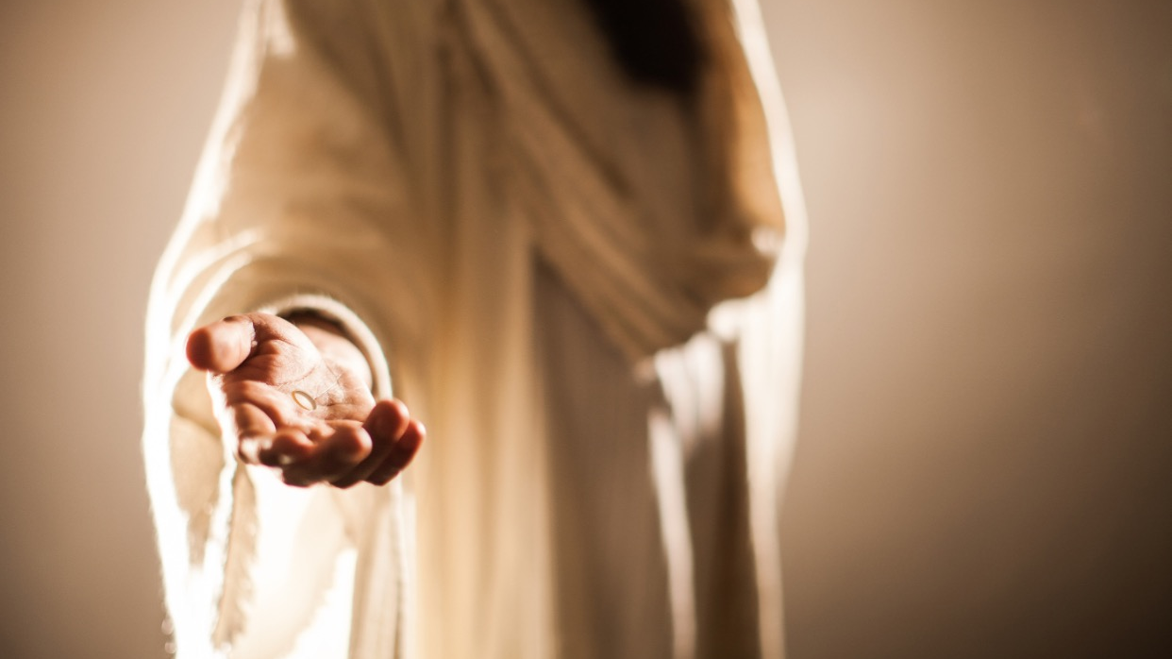
Se você ainda não faz parte desta igreja que guarda os mandamentos de Deus, por que você está demorando?

Slide 38
Levanta-te, recebe o batismo e lava os teus pecados, invocando o nome dele”.
Hb.22:16

